Slide 1
Medición del ODS 16: Datos Abiertos en el Sistema de Justicia
Taller Internacional ‘Reportando los Avances hacia Sociedades Pacíficas, Justas e Inclusivas’
Buenos Aires, 14 de junio de 2017
Sandra Elena
Programa Justicia Abierta
Secretaría de Planificación Estratégica
Ministerio de Justicia y Derechos Humanos
sandra_elena1 selena@jus.gov.ar

Slide 2
Un paradigma que promueve una mejor relación entre las instituciones públicas y los ciudadanos.
CIUDADANÍA
CONOCIMIENTO
TRANSPARENCIA
GOBERNANZA
CONFIANZA
MODERNIZACIÓN
GOBIERNO ABIERTO
LEGITIMIDAD
DIÁLOGO
DEMOCRACIA
COMPROMISO
DATOS

Slide 3
Los 3 Pilares del Gobierno Abierto
Transparencia
Gobierno Abierto
Participación ciudadana
Rendición de cuentas

Slide 4
DATOS ABIERTOS
Son datos de libre acceso que cualquiera puede utilizar o compartir, en formatos libres.
Ayudan a las instituciones públicas a volverse más abiertas, lo que implica mayor transparencia y mayor rendición de cuentas por sus acciones.
Volviéndose más abiertas, las instituciones públicas se vuelven más eficaces, confiables e inclusivas (ODS16).

Slide 5
Generando Conocimiento con Datos
Datos
Información
Conocimiento
Los datos son la materia prima que puede transformarse en información y en conocimiento.
La información son datos puestos en un contexto significativo.
El conocimiento deriva de la información, dependiendo de nuestras necesidades. Crear conocimiento es un proceso en el que la información se convierte en capacidad de elegir.

Slide 6
Una Revolución de los Datos para el Desarrollo Sostenible
El foco debe estar puesto en un desarrollo inclusivo y participativo que no deje atrás a nadie.
Es preciso un aumento significativo de los datos disponibles de parte de individuos, gobiernos, sociedad civil, empresas y organizaciones internacionales para la planificación, el monitoreo y la rendición de cuentas.
Gobiernos, instituciones e individuos son indispensables para la generación y el uso de estos datos.
Alcanzar los ODS requiere un abordaje integral de los desafíos sociales, medioambientales y económicos.
Data Revolution Group (2014),
A World that Counts,
ONU

Slide 7
Datos Abiertos y ODS
Estándares: el uso de datos abiertos puede ayudar a establecer estándares en la medición de los ODS.
Medición de impacto: el uso de datos abiertos puede ayudar a medir el impacto de las iniciativas creadas para el cumplimiento de los ODS.
Rendición de cuentas: el uso de datos abiertos puede facilitar la rendición de cuentas en el cumplimiento de los ODS.
Gurin, S., Manley L. y Ariss A. (2015),
Sustainable Development Goals and Open Data,
Banco Mundial

Slide 8
¿Qué pueden hacer las instituciones públicas (y exigir los usuarios)?
Abrir sus datos gratuitamente a través de la web
Crear un marco legal propicio y hacer uso de licencias libres
Inventariar todos los datasets disponibles
Estar abiertos a escuchar las opiniones de usuarios actuales y potenciales
Dar prioridad a las bases de datos que los usuarios demandan
Prestar atención a la calidad de los datos publicados
Hacer disponibles datos con el mayor nivel de detalle y desagregación posible
Proteger el derecho a la privacidad
Banco Mundial (2015),
Open Data for Sustainable Development

Slide 9
Datos abiertos en el sistema de justicia
Accesibilidad
No-discriminación
Acceso irrestricto a los datos, tanto en su alcance como en sus posibles usos.
Re-usabilidad
Formatos abiertos, que permitan la re-utilización, la re-distribución y la combinación de distintas bases de datos.
Sostenibilidad
Actualización de los datos continua y sostenida en el tiempo. Procesos estandarizados e independientes de los posibles vaivenes institucionales.
Relevancia
Los datos deben ser de interés y ayudar potencialmente a solucionar necesidades cotidianas de los ciudadanos.
Datos disponibles como un todo, a un precio de reproducción razonable, preferentemente con descarga directa de la web.

Slide 10
datos.jus.gob.ar
Primer portal de datos abiertos del sistema de justicia argentino.
Simplifica el proceso de acceso a los datos del sistema de justicia.

Slide 11
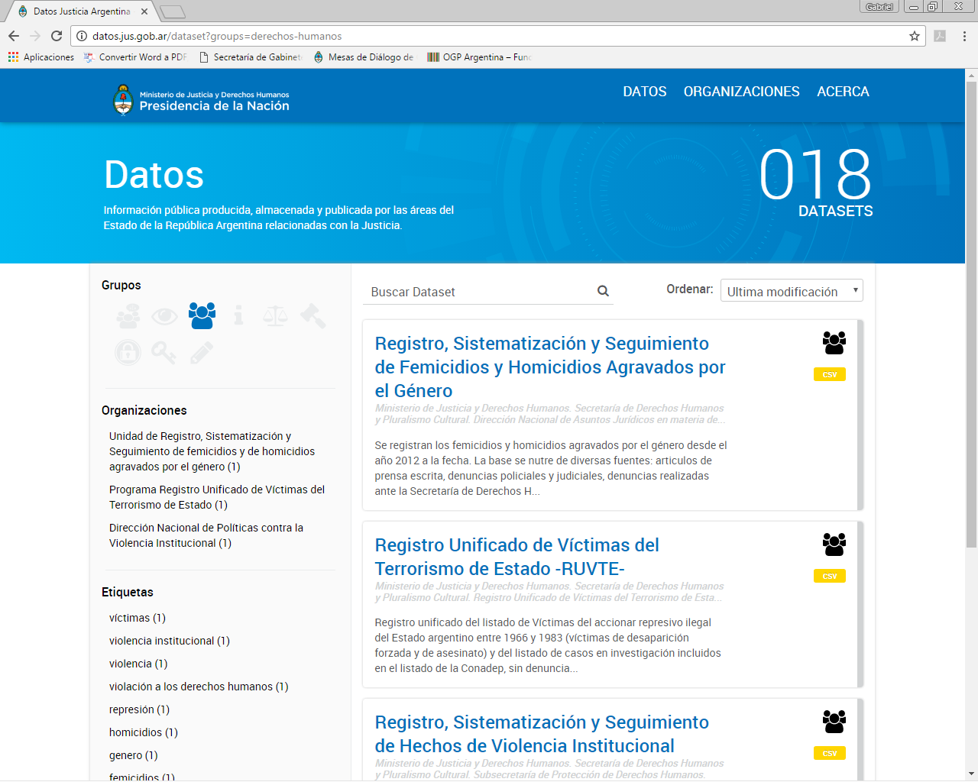
datos.jus.gob.ar
El portal ofrece datos gratuitos y abiertos sobre temáticas tales como acceso a la justicia, lucha contra la corrupción, derechos humanos, sistema penitenciario y justicia criminal.
La cantidad y la calidad de las bases de datos seguirán creciendo en los próximos meses.

Slide 12
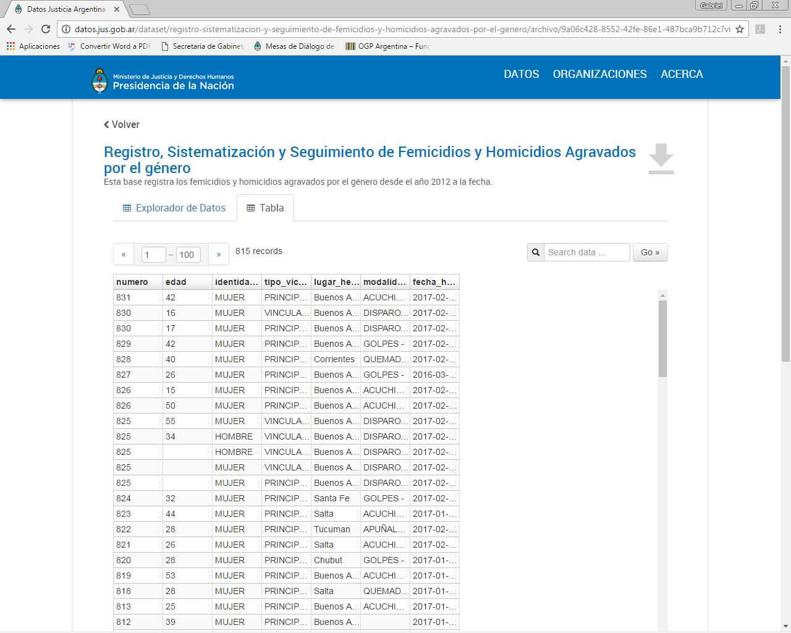
datos.jus.gob.ar
El Ministerio de Justicia y Derechos Humanos colabora con más de 50 instituciones de justicia nacionales y sub-nacionales (cortes, fiscalías y defensorías) con la finalidad de:
Estandarizar la transmisión de datos primarios
Mejorar su calidad
Publicarlos en formatos abiertos

Slide 13
Convenio Inter-jurisdiccional de Datos Abiertos
A través de la implementación del Convenio Inter-jurisdiccional con los sistemas judiciales nacionales y sub-nacionales, el Portal contará con datos de todo el país respecto de los siguientes ítems.
Cantidad, duración y materia de las causas
Tipificación del delito
Características especiales (violencia de género, violencia intrafamiliar,…)
Edad y género del autor
Existencia de detenidos en la causa

Slide 14
Convenio Inter-jurisdiccional de Datos Abiertos
Los Datos podrán ser utilizados en la medición de ODS 16.
16.1 Reducir significativamente todas las formas de violencia y las correspondientes tasas de mortalidad en todo el mundo
16.2 Poner fin al maltrato, la explotación, la trata y todas las formas de violencia y tortura contra los niños
16.3 Promover el estado de derecho en los planos nacional e internacional y garantizar la igualdad de acceso a la justicia para todos
Número de víctimas de homicidios dolosos
Muertes causadas por conflictos desglosadas por sexo, edad y causa
Proporción de niños que sufrieron castigo y agresión psicológica
Número de víctimas de trata de personas
Proporción de mujeres y hombres jóvenes que sufrieron violencia sexual antes de cumplir los 18 años
Proporción de víctimas de violencia que notificaron su victimización
Detenidos que no han sido sentenciados como proporción a la población carcelaria

Slide 15
Gracias por su atención
Sandra Elena
Programa Justicia Abierta
Secretaría de Planificación Estratégica
Ministerio de Justicia y Derechos Humanos
sandra_elena1 selena@jus.gov.ar

